Slide 1

Güneş Enerjisi Sistemleri için Veri Toplama Devresi Tasarımı
Adı-Soyadı: Canberk ŞAHİN
Numarası: 21095835
Proje Danışmanı: Doç.Dr. Hamit ERDEM
Proje Süresi(Yarıyıl): 2

Slide 2
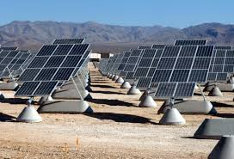
Projenin birinci yarıyıl hedefleri aşağıda sıralanmıştır;
Güneş pillerinin çalışması araştırılacak,
Gerilim dönüştürücülerin çalışması incelenecek,
Düşük güçlü Güneş Enerji Sistemi oluşturulacak,
Data Logger (Veri Toplama ve Kaydetme cihazı) çalışma yapısı incelenecek,
Güneş Enerjisi neden Bu kadar önemli ?
Güneş Enerjisi başlangıç maliyetinde sonra hiç bir ek masraf gerektirmeden yıllarca sorunsuz çalışabilen sonsuz bir enerji kaynağı dolayısıyla Uzun vade
Ucuz
Çevreci
Sonsuz bir kaynak oluşu
Bakım Maliyeti Olmaması

Slide 3
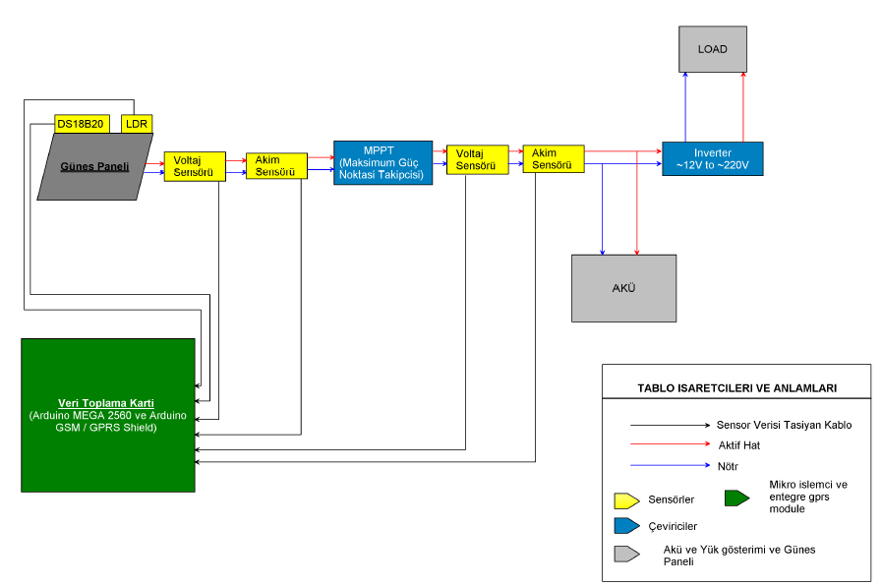
Projenin Blok Şeması

Slide 4
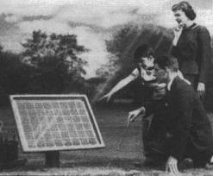
Güneş Panelleri ve Tarihi
1839 Foto - galvanik etkinin keşfi
1883 Güneş pili Charles Fritts.
1954 Ilk kristal silikon hücre yapıldı.
1958 Silisyum piller uydularda kullanılmaya
başlandı.
1982 1MW’lk ilk PV santrali kuruldu, Dünya PV üretim kapasitesi 9 MW.
1990 Almanya 1000 çatı üzerine güneş pili uygulama programını başlattı.
1993 Japonya evlerde çatı üzerine güneş pili uygulama programını başlattı.
1999 Almanya 100.000 çatı üzerine güneş pili uygulama programını başlattı.

Slide 5
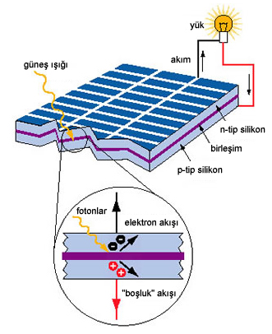
Güneş Panelleri Işığı Nasıl Enerjiye Dönüştürüyor ?
Hücreye güneş ışığı vurduğunda, güneşin enerjisi her iki katmandaki elektronlara vurur ve boşa çıkartır. Boşta kalan elektronlar n-tip katmandan p-tip katmana hareket etmek ister ancak P-N birleşimindeki elektrik alanı bunu engeller.
Dış bir elektrik devresinin varlığı elektronların hareket etmesini sağlar. N-tip katmanın üst yüzünde bulunan çok ince kablolar işte bu dış devreyi sağlar ve bu devre üzerinde hareket eden elektronlar da ihtiyaç duyulan elektriği üretmiş olurlar.

Slide 6
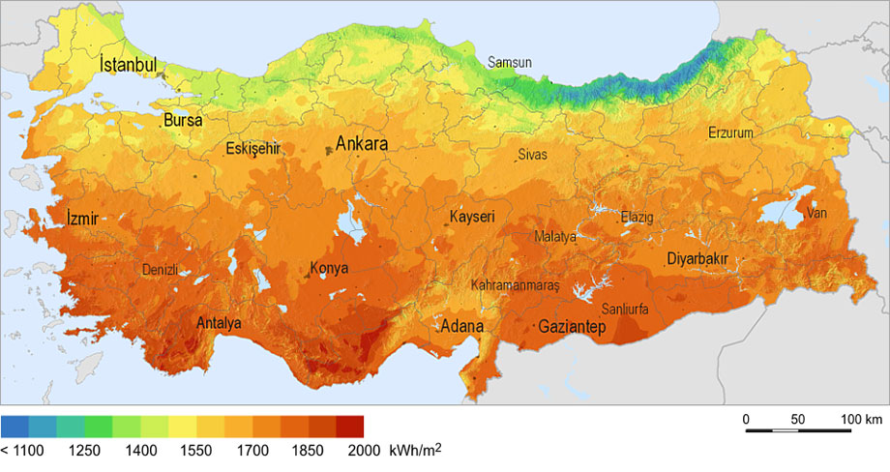
Ülkemiz, coğrafi konumu nedeniyle sahip olduğu güneş enerjisi potansiyeli açısından birçok ülkeye göre şanslı durumdadır. EİE tarafından yapılan çalışmaya göre Türkiye nin ortalama yıllık toplam güneşlenme süresi 2640 saat (günlük toplam 7,2 saat), ortalama toplam ışınım şiddeti 1311 kWh/m²-yıl (günlük toplam 3,6 kWh/m²) olduğu tespit edilmiştir.
Güneydoğu Anadolu Bölgesi : 3016 saat
Akdeniz Bölgesi : 2923 saat
Ege Bölgesi : 2726 saat
İç Anadolu Bölgesi : 2712 saat
Doğu Anadolu Bölgesi : 2693 saat
Marmara Bölgesi : 2528 saat
Karadeniz Bölgesi : 1966 saat
Güneşlenme süresi yönünden en zengin bölge Güneydoğu Anadolu bölgesi olup bunu sırası ile Akdeniz, Ege , İç Anadolu, Doğu Anadolu, Marmara ve Karadeniz Bölgesi izlemektedir.

Slide 7
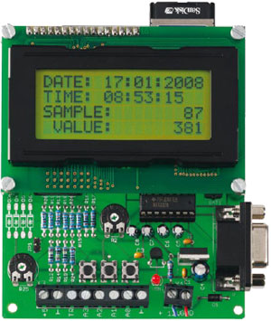
Data Logger (Veri Toplama) Devresi Ne işe yarar ?
Datalogger bir bilgiyi önceden ayarlanmış zaman aralıklarına göre kaydedebilen cihazlardır.
Data Loggerlar ile sıcaklık , nem , basınç , voltaj ,su seviyesi gibi birçok parametreyi bu yapılara bağladığımız sensörlerden algılayarak kayıt edebilmekte ve gerektiğinde kullanabilmekteyiz.
Data Lggerların kullanım alanları aşağıda belirtilmektedir ;
Isıtma / Soğutma Sistemlerinde ,
Sorun belirlemede,(Örneğin; Gaz kaçağı belirlemede)
Kalite Çalışmalarında,
Genel Araştırma ve Eğitim Bilimlerinde,
Ve daha bir çok alanda kullanılmaktadır.
En yaygın Data Logger kullanıcı profili Hastane ve
Ecza Depoları dır , çünkü hassas sıcaklıklarda
saklanması gereken ilaç ve medikal malzeme
bulundurulan alanlarda sıcaklık kontrolü şarttır.
Sağlık Bakanlığı da bu konuda hassas davranmakta ve Data loggerlardan elde edilen geçmişe dönük veriler sayesinde kurum ve kuruluşları etkin bir şekilde denetleyebilmektedir.

Slide 8
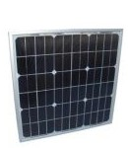
Projede Kullanılacak Devre Elemanlarının Tanıtılması
1) 40W Monokristal Güneş Paneli (12 Volt):
Paneli Monokristal seçme sebebimiz polikristal ve diğer panel türlerine göre daha verimli(yaklaşık %20) ve daha dayanıklı olmasıdır.Böylece daha az yer kaplayarak daha verimli enerji elde etmek amaçlanmıştır.
Panelin teknik verileri aşağıdaki tabloda belirtilmiştir;
PM | 40W
Voc | 21.8V
Isc | 2.67A
Vmp | 17.6V
Max sistem voltajı | 1000V
Ölçüler | 64.5cm x 54.5cm x 2.3cm
Test Şartları | AM 1.5 1000W / M25C

Slide 9
2) 10A MPPT (Maximum Power Point Tracking) Solar Şarj Cihazı:
Güneş Panelinden elde edilen çıkış gücünün sistemin maksimum verimle çalışabilmesi için sürekli olarak en yüksek seviyede olması gerekmektedir.
Sistemin çıkış gücünün sürekli olarak en yüksek seviyede tutulması işlemine “maksimum güç noktası takip işlemi” (MPPT) adı verilmektedir.
Bu işlem sayesinde sistemin verimi %36 oranında arttırıldığı kanıtlanmıştır.
Bu durum sonraki slayttaki grafikte daha detaylı olarak gösterilmektedir.

Slide 10
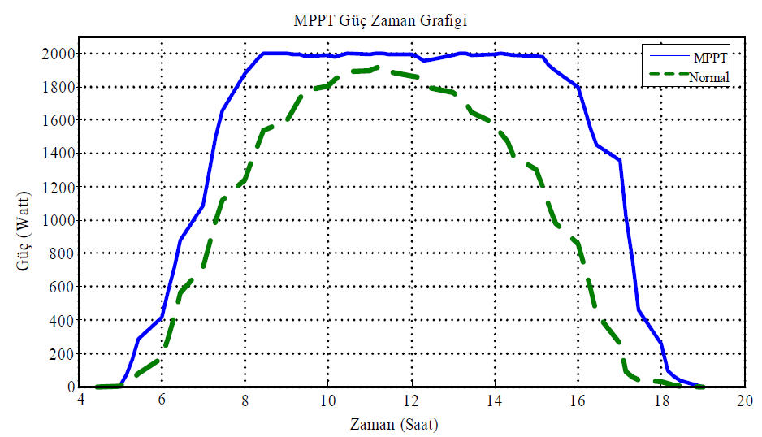

Slide 11
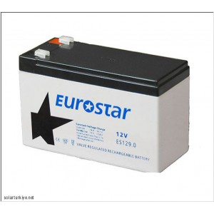
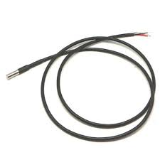
3) EUROSTAR 12 Volt 7 Ah Kuru Tip Akü:
Projemizde Eurostar 12V 7Ah kuru tip akü kullanılması düşünülmüştür.
Bu ürünün seçilme nedeni aşağıda belirtilmiştir;
Solar akülerden çok daha uygun fiyatlı olması
Sahip olduğumuz Güneş Panelinin sağlıyacağı enerjiyi depo edebilecek kapasitede olması.
Bakıma ihtiyaç duymaması
4) DS18B20 Sıcaklık Sensörü:
Projemizde Güneş Panelimizin kurulduğu bölgedeki Sıcaklık değerlerini takip ederek Sıcaklığın Güneş Panelinden elektrik üretimindeki etkisini incelemek için kullandığımız su geçirmez 0.5 derece hassasiyette ölçüm yapabilen Sensörümüzdür.

Slide 12
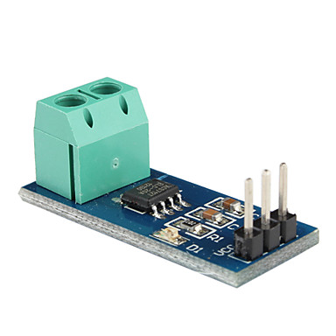
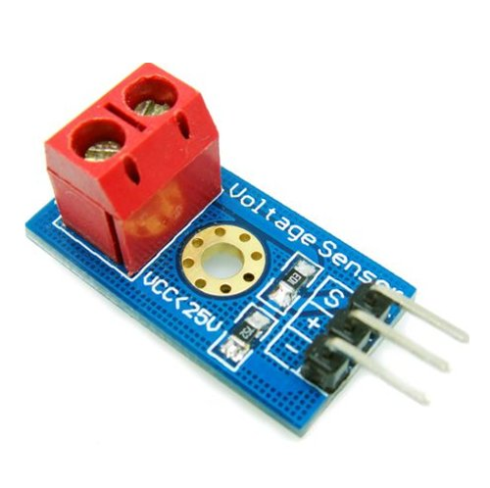
5) Voltaj ve Akım Sensörleri:
ACS712 0 - 5A aralığında ölçüm yapabilen Akım sensörü modülü projemizde kullanılmaktadır. B u modül Data Logger olarak kullanacağımız Ardunio modülüne uyumlu olmak ile birlite aynı zamanda ekonomik ve güvenli bri tercih olmaktadır.
Voltaj Sensörü olarak Ardunio Voltage sensörünü seçmiş bulunmaktayız.Akım sensöründeki gibi Data logger yapımıza uyumluluğu ve Çözünürlüğünün yüksek olması aynı zamanda ekonomik olarak uygun olması tercih sebebidir.

